Slide 1
МБОУ ООШ села Калинино учитель информатики: Блинникова Наталья Николаевна

Slide 2
н- Д ,
ОДНОМЕРНЫЙ
ный

Slide 3
МАССИВ
,
,
,
с

Slide 4
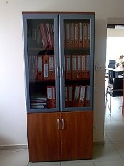

Slide 5
Что называют массивом?
Массив – это совокупность конечного числа данных одного типа.
Например, прогноза погоды, списки учеников.
В программировании массив – это
последовательность однотипных элементов,
имеющих общее имя, причем каждый элемент
этой последовательности определяется
порядковым номером (индексом) элемента.
Элемент массива – отдельная переменная, входящая в массив.
Индекс элемента массива – это порядковый номер элемента в массиве записываются в квадратных скобках.

Slide 6
Понятие массива.
Массивы бывают
одномерными (один индекс),
двумерными (два индекса) и т.д.

Slide 7
Определите общую схему описания массива, для чего необходимо описание массива?
Var: ИМЯ МАССИВА: array [НЗ..КЗ] of ТИП ДАННЫХ
Здесь:
ИМЯ МАССИВА- идентификатор по которому в дальнейшем можно обратиться к массиву;
НЗ- начальное значение, не должно быть больше конечного значения;
КЗ- конечное значение, не должно быть меньше начального значения;
ТИП ДАННЫХ – тип данных, который будет изменять все элементы массива.
[НЗ..КЗ]- количество элементов.

Slide 8
Массив
значение | 34 | 12 | 244 | 64 | -8
индекс | 1 | 2 | 3 | 4 | 5
А
A [ 4 ] := 64 ;
Индекс (порядковый номер) элемента массива
Значение элемента массива
Имя массива

Slide 9
Приведите пример массива в разделе описания переменных?
Var a: array [1..10] of Integer;
Обратите внимание, что указания диапазона изменения индекса используется знак «..»
Нахождение количества элементов массива
[1..5] [10..100] [-10..10]

Slide 10
Например:
Var
A: array[1..30] of integer;
T: array [1..31] of real;
K: array [1..25] of integer;
Var C: array [1..5] of real;
Описан массив С, состоящий из 5 элементов вещественного типа, нумерация начинается с 1
Количество элементов
5
Имя массива С
Вещественный тип

Slide 11
Задание
Как описать массив D состоящий из 12 элементов целого типа, нумерация начинается с 1
Var D: array[1..12] of integer;
2. Массив К, состоящий из 102 элементов вещественного типа, нумерация начинается с 1
Var K: array[1..102] of real;

Slide 12
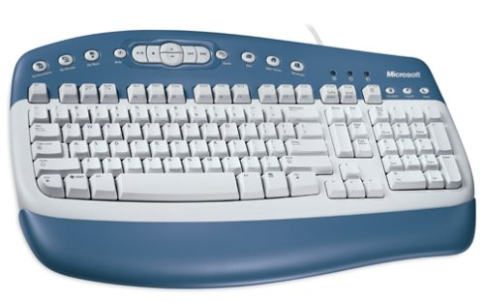
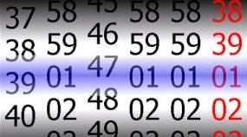
Способы заполнения массива
1 способ. Ввод каждого значения с клавиатуры:
for i:=1 to 10 do readln (a[i]);
2 способ. С помощью оператора присваивания (по формуле):
for i:=1 to 10 do a[i]:=i;
3 способ. С помощью оператора присваивания (случайными числами):
randomize;
for i:=1 to 10 do a[i]:=random(100);
a[i]=2*a[i]+

Slide 13
Вывод массива
1 способ. Элементы массива можно вывести в строку, разделив их пробелом:
for i:=1 to 10 do write (a[i], ' ');
2. способ. Вывод с комментариями:
for i:=1 to 10 do writeln ('a[',i,']=',a[i]);
45 | 21 | 56 | 43 | 83 | 56 | 69 | 34 | 28 | 15
a[1]=4
a[2]=1
a[3]=6
a[4]=3
a[5]=8
a[6]=5
a[7]=9
a[8]=4
a[9]=8
a[10]=7

Slide 14
Заполнить массив 10 случайными числами в интервале [0..100] и вывести на экран компьютера в столбик.
Program Mas 1;
Var R: array[1..10] of integer; {описание массива R}
i: integer; {описание массива R}
Begin
For i:=1 to 10 do R[i]:= random (101); {Ввод элемента массива}
For i:=1 to 10 do writeln (R [1]); {Ввод элементов массива в столбик}
End.

Slide 15
Заполнить массив 5 целыми числами с клавиатуры и вывести их в строку в обратном порядке.
Program Mas2:
Var R: array [1..5] of integer; {описание массива R}
i: integer; {описание индекса массиваR}
Begin
For i:=1 to 5 do read(R[i]); {ввод элемента массива }
For i:=5 downto 1 do write(R[i]:4); {Ввод элемента массива в строку}
End.

